Slide 1



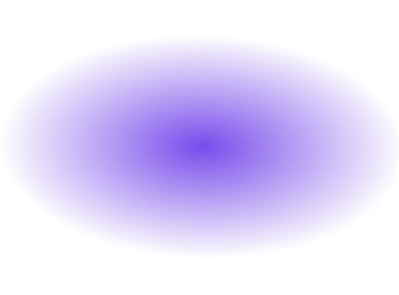


Laporan Praktikum Stuktur Data Modul 3 dan 4
OLEH :
ANDI ALIYAH NUR INAYAH PATTOZA
5025221196

Slide 2




Praktikum
Modul 3

Slide 3
Miko Tukang Sihir (MTS)
Membantu Cika dalam mencari urutan ruangan dengan nomor unik tertentu dalam sebuah dimensi yang terbentuk melalui kekuatan sihir Miko. Dimensi tersebut berisi ruangan-ruangan yang saling terhubung membentuk sebuah Binary Search Tree (BST) dan selalu seimbang. Cika diminta untuk melakukan operasi "buat" untuk membuat ruangan baru dengan nomor unik tertentu, dan operasi "cari" untuk mencari urutan ruangan dengan nomor unik tertentu. Jika ruangan yang dicari tidak ditemukan, Cika harus memberikan respons yang sesuai.

Slide 4

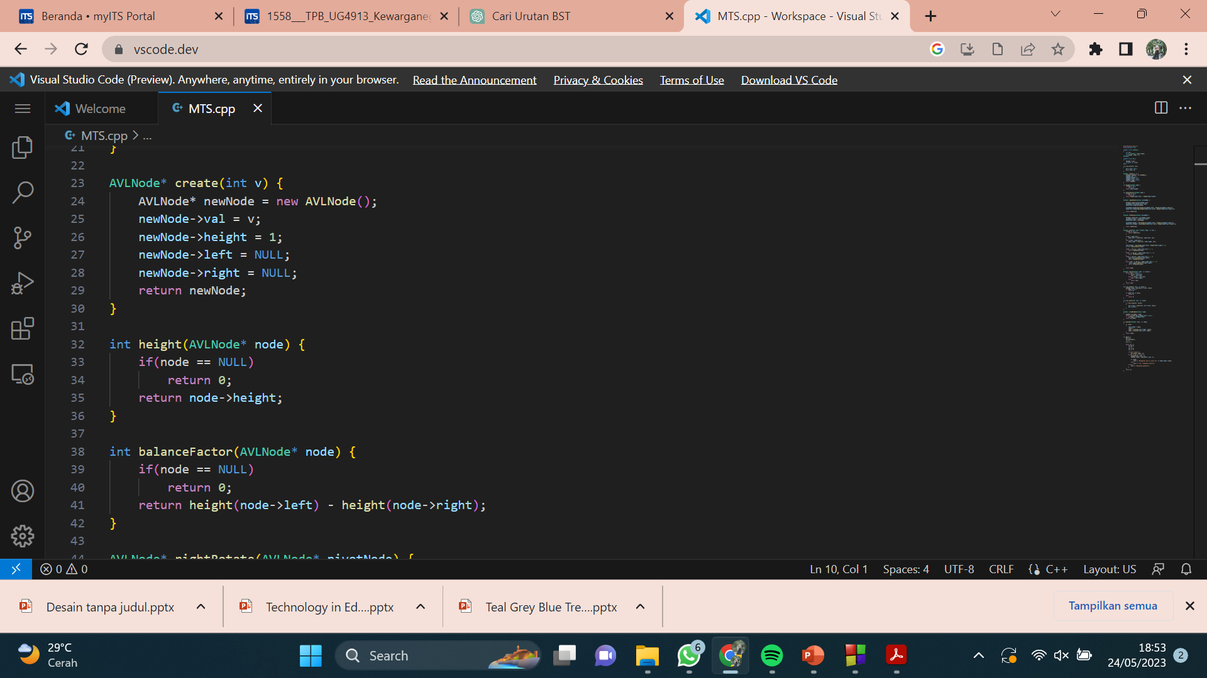
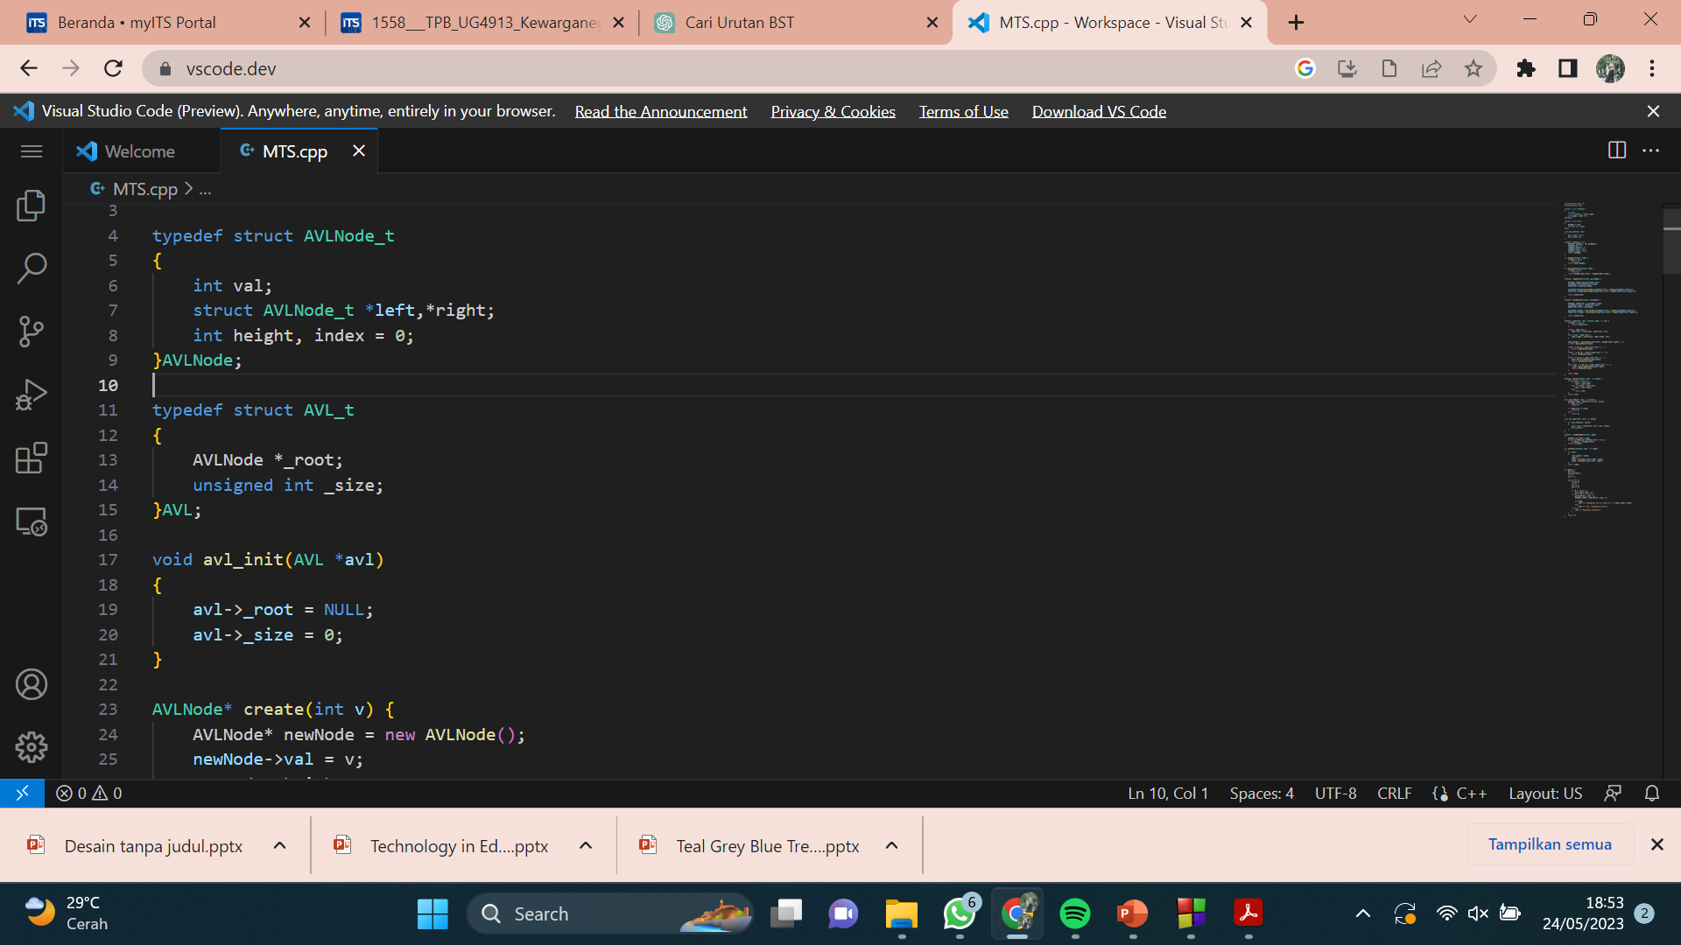

Kode Program
Fungsi create digunakan untuk membuat sebuah AVLNode baru dengan nilai (val) tertentu.
Deklarasikan struct dari AVL Tree
Fungsi height untuk mengembalikan tinggi (height) dari sebuah node dalam AVL Tree.
Fungsi avl_init digunakan untuk menginisialisasi sebuah AVL Tree.
Fungsi balanceFactor ini menghitung faktor keseimbangan dari sebuah node dalam AVL Tree.

Slide 5

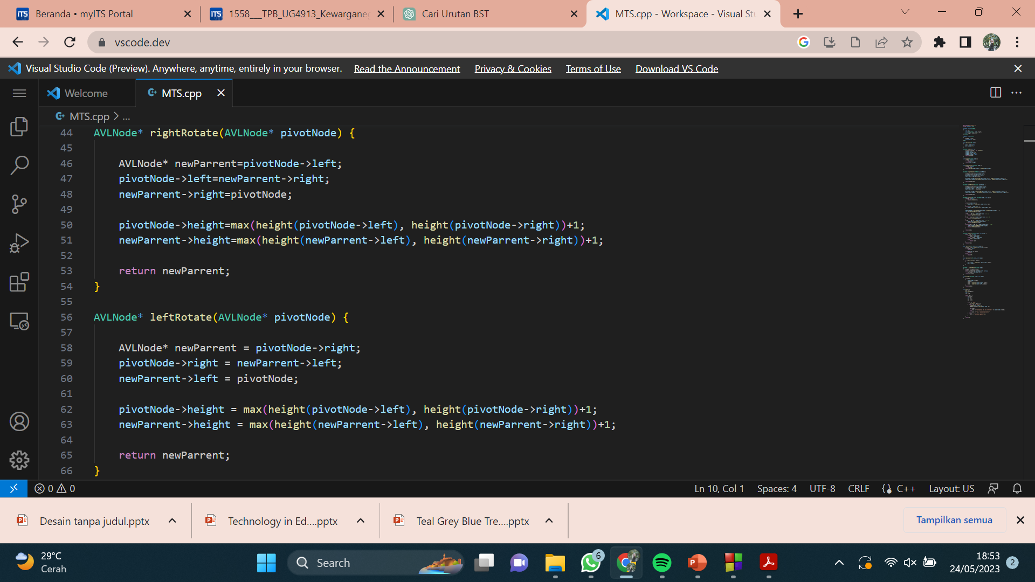
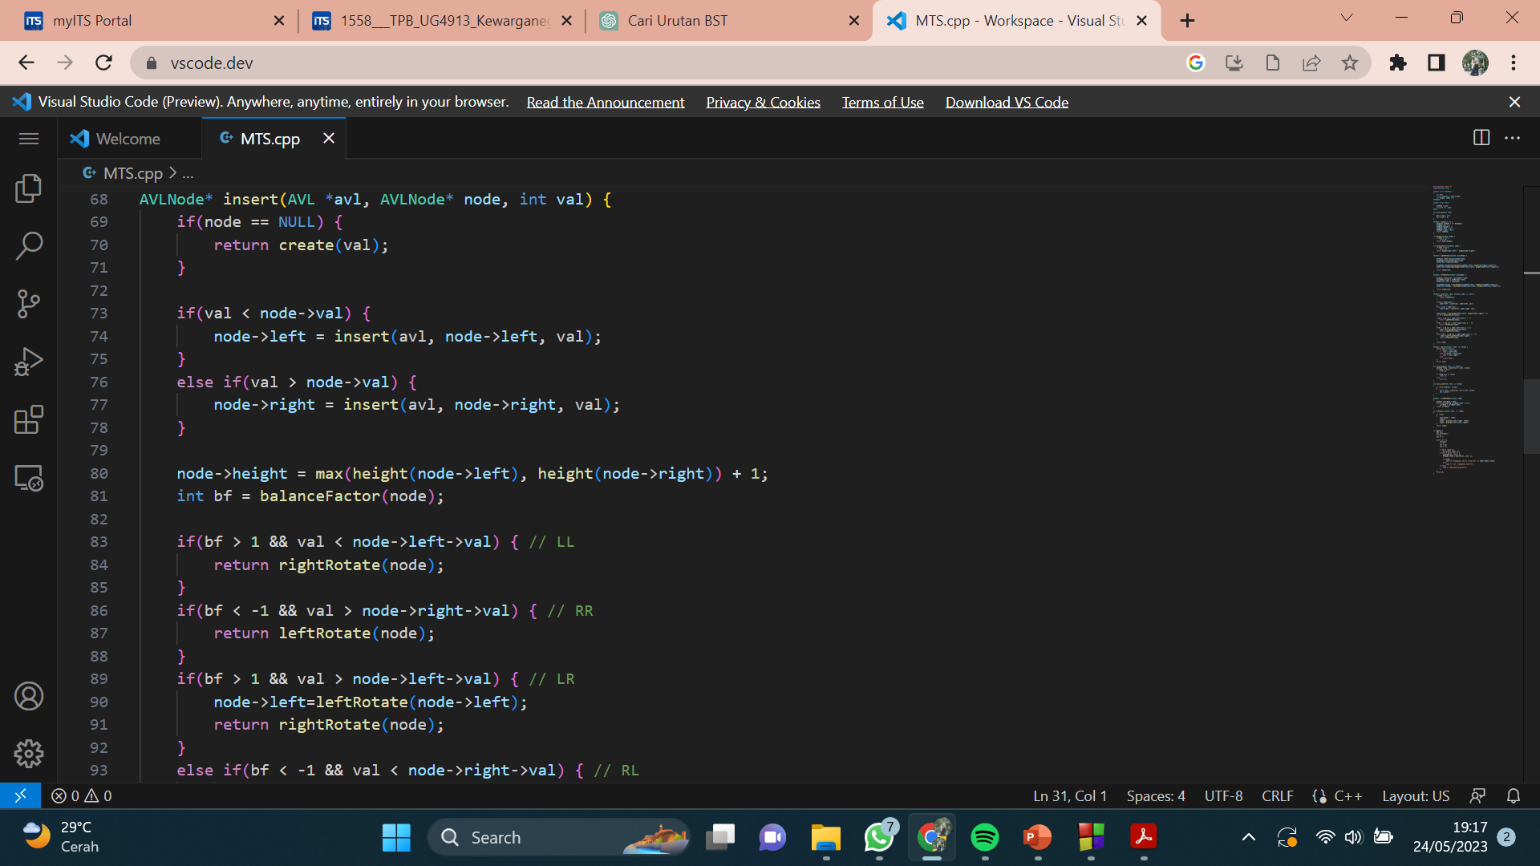
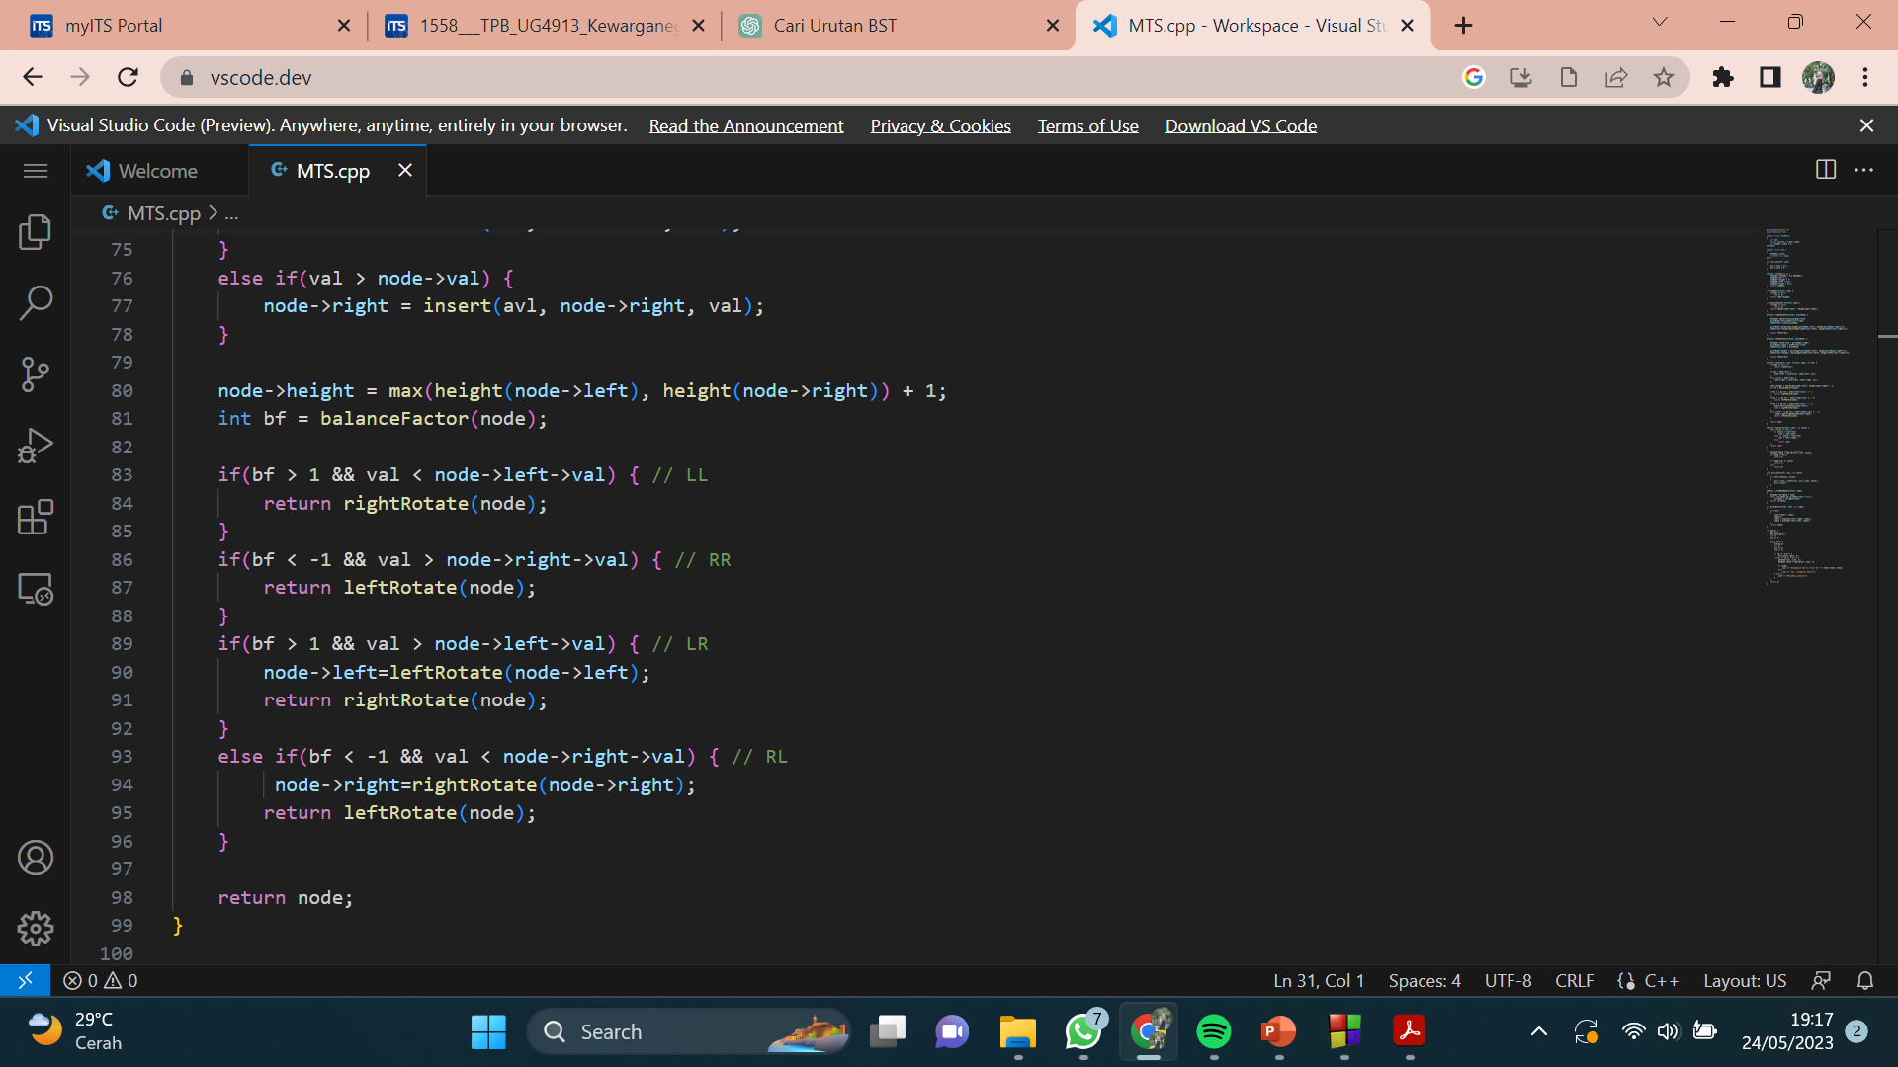
Fungsi ini melakukan rotasi kanan pada AVL Tree dengan menggunakan node pivot yang diberikan. Rotasi kanan digunakan untuk memperbaiki ketidakseimbangan yang terjadi saat operasi penambahan (insertion) dilakukan pada subtree sebelah kiri yang menyebabkan LL case.
Fungsi insert digunakan untuk menyisipkan sebuah node baru dengan nilai (val) tertentu ke dalam AVL Tree.
Fungsi ini melakukan rotasi kiri pada AVL Tree dengan menggunakan node pivot yang diberikan. Rotasi kiri digunakan untuk memperbaiki ketidakseimbangan yang terjadi saat operasi penambahan (insertion) dilakukan pada subtree sebelah kanan yang menyebabkan RR case.

Slide 6
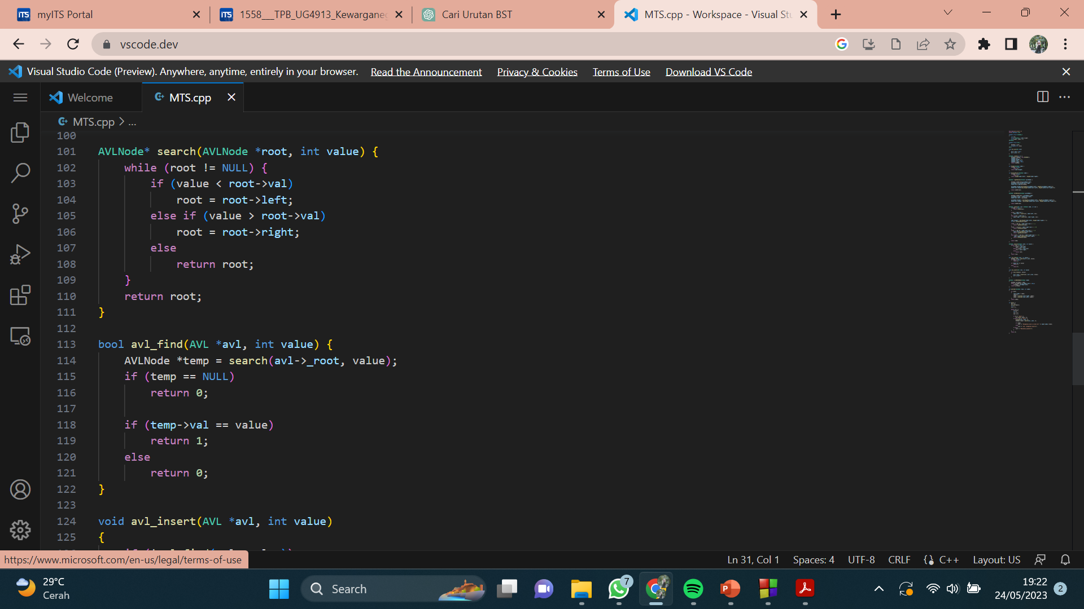
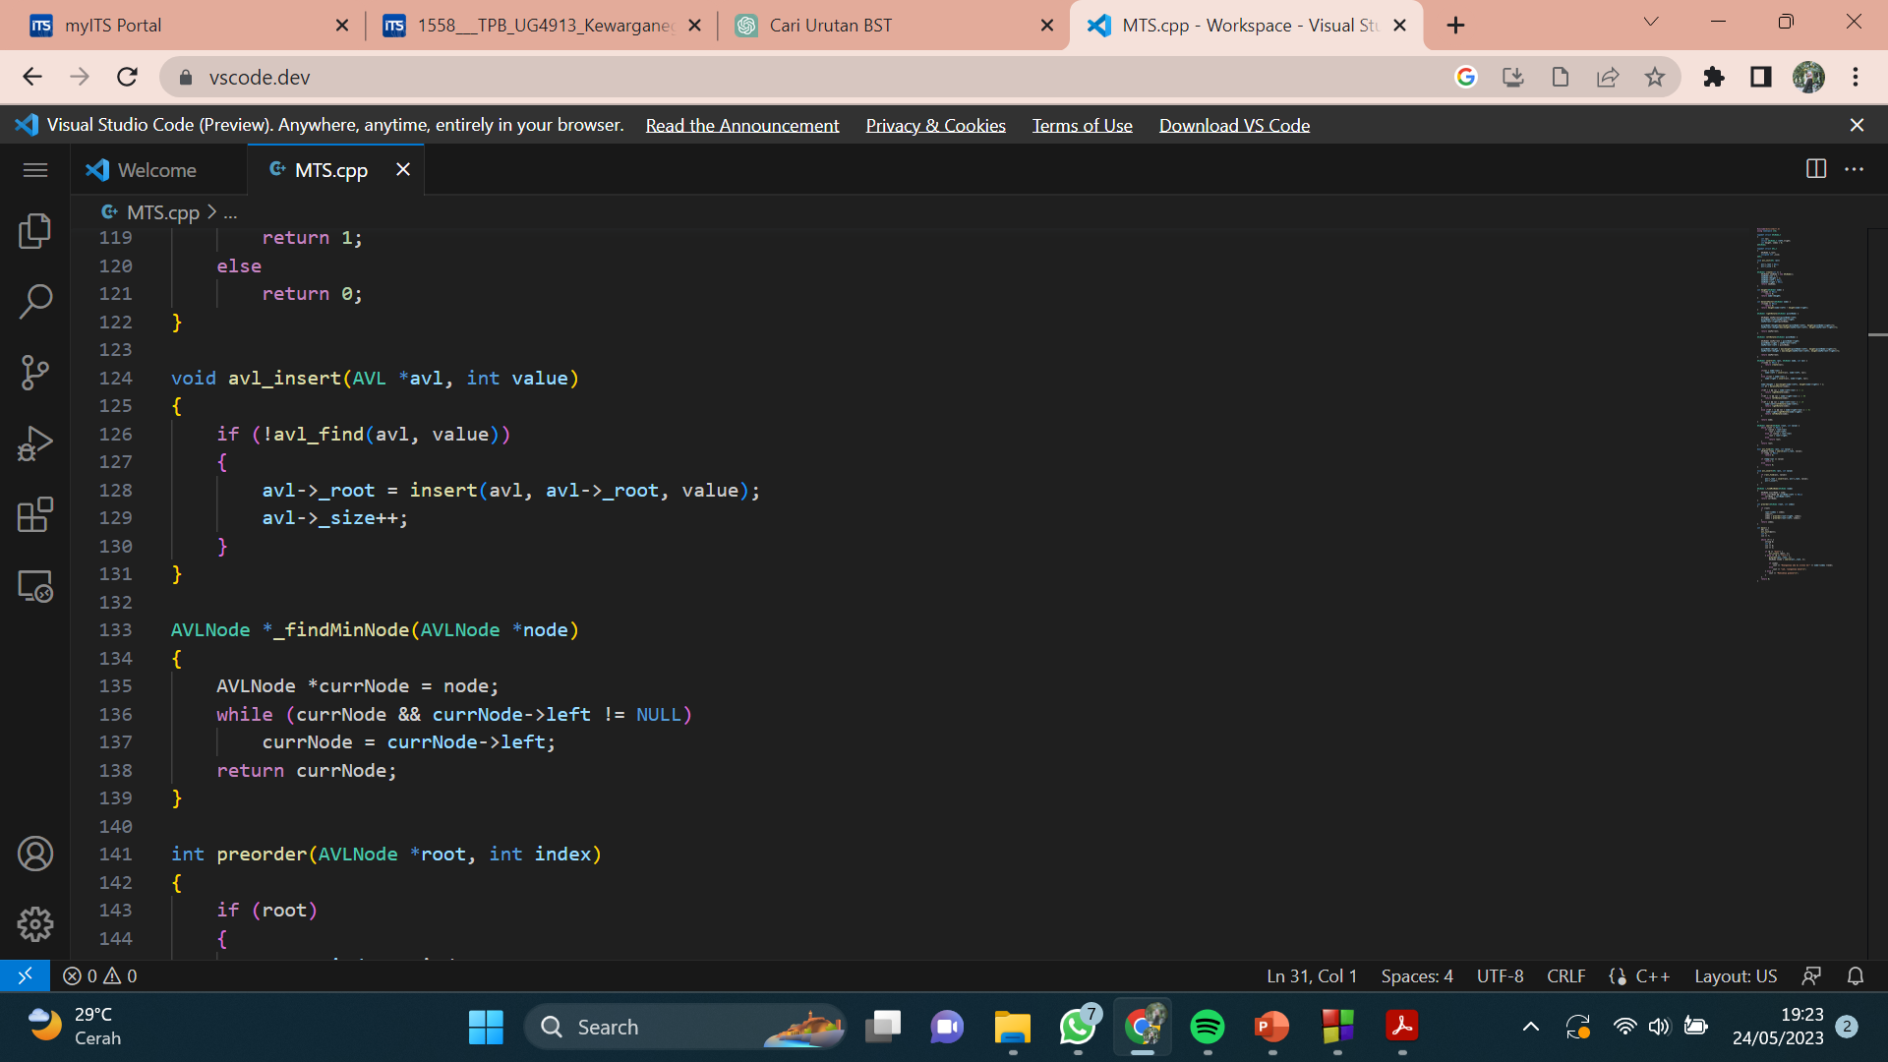
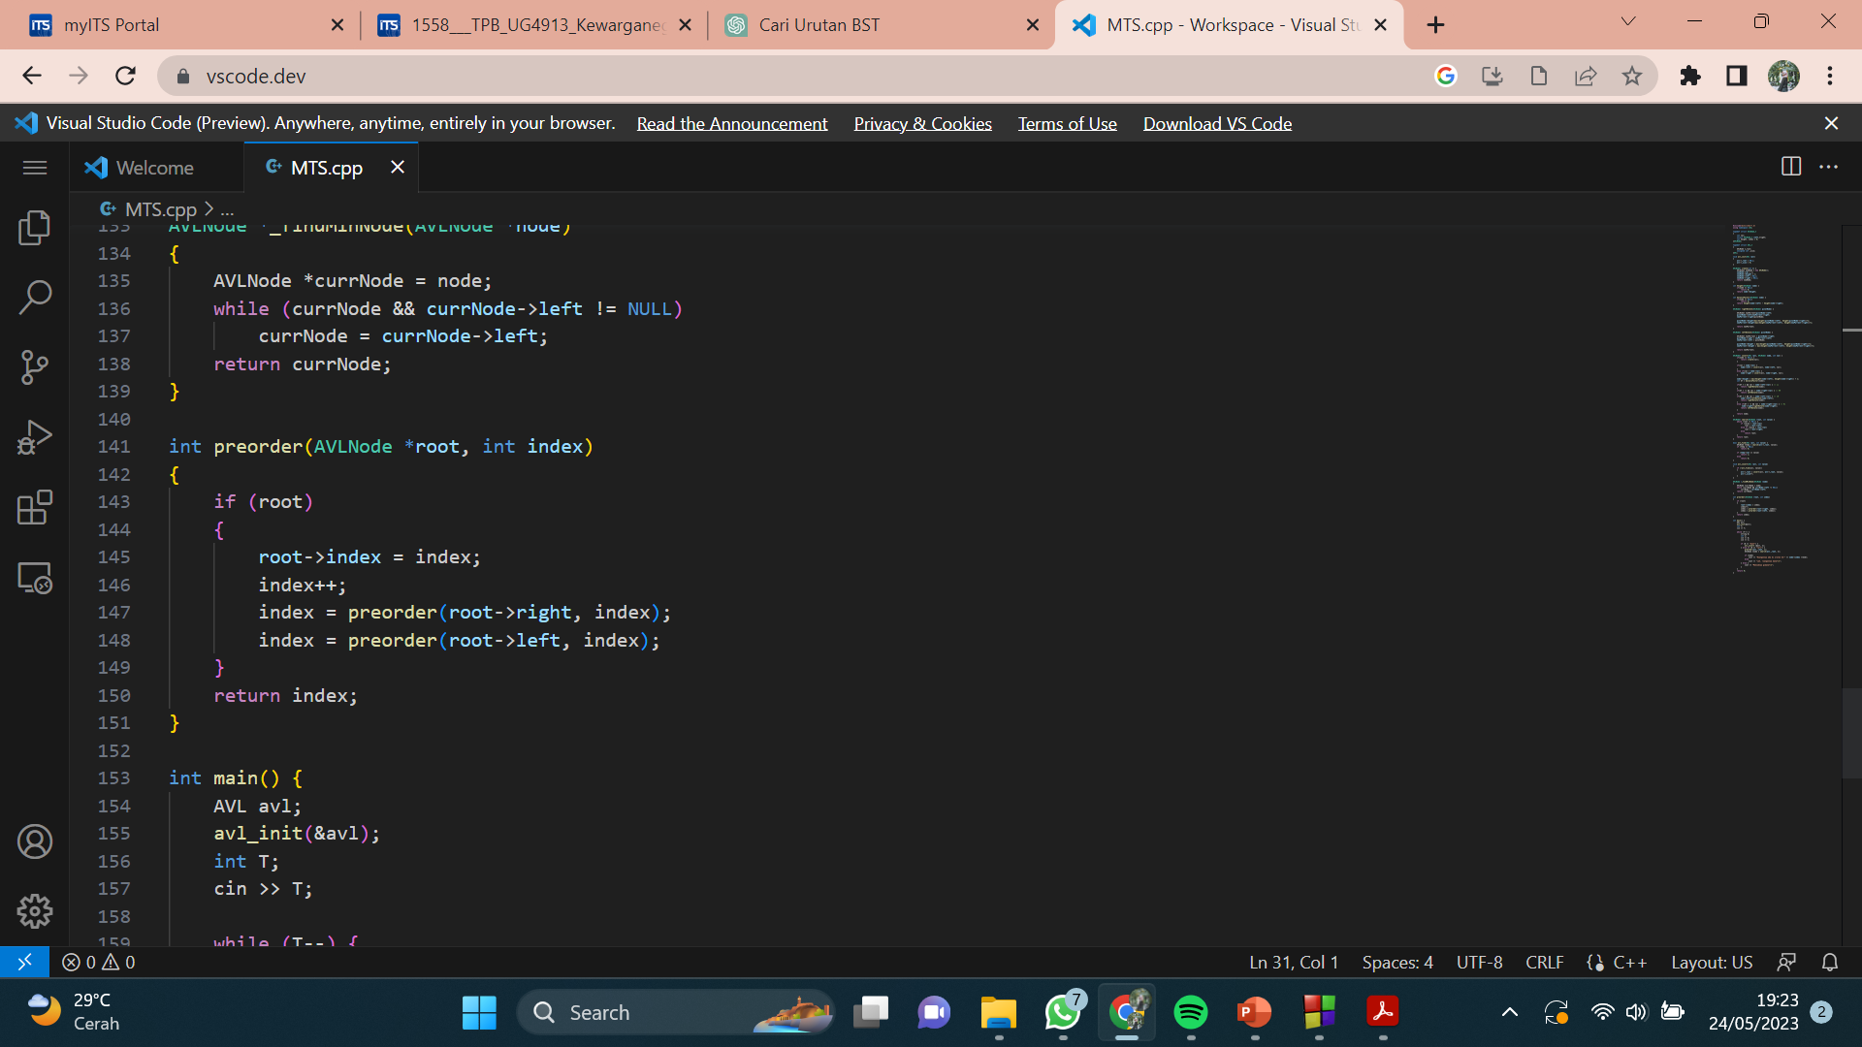
Fungsi ini digunakan untuk memeriksa apakah sebuah nilai ada dalam AVL Tree.
Fungsi ini digunakan untuk menyisipkan nilai ke dalam AVL Tree.
Fungsi ini digunakan untuk mencari node dengan nilai minimum
Fungsi ini digunakan untuk mencari node dengan nilai tertentu dalam AVL Tree. Fungsi ini melakukan pencarian secara iteratif mulai dari root dan berlanjut ke kiri atau kanan berdasarkan nilai yang dicari.
Fungsi ini melakukan pengindeksan secara preorder pada AVL Tree. Setiap node diberi nomor indeks (index) berdasarkan urutan pengindeksan. Dimulai dari root -> node kanan -> node kiri.

Slide 7

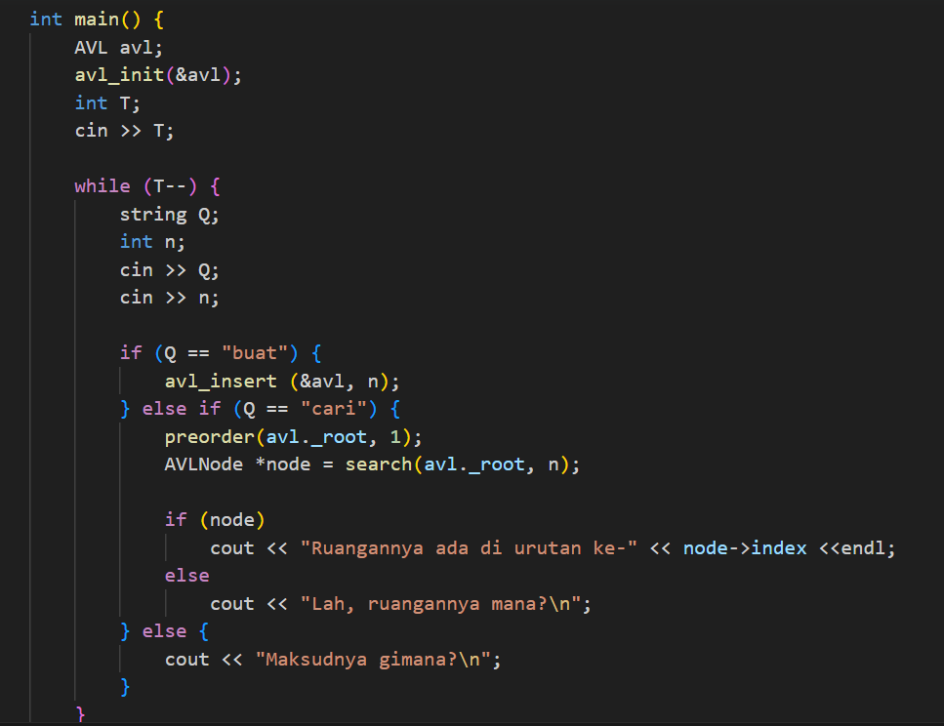

Input Format
Pada baris pertama, terdapat bilangan T
T baris berikutnya:
- Apabila input adalah buat n, maka buatlah ruang baru ke dalam dimensi dengan nomor unik n.
- Apabila input adalah cari Q, maka cari urutan ruang dengan nomor unik Q.
Output Format
Output dapat berupa:
- Apabila input adalah cari Q, maka cetak urutan ke-n dari ruang dengan nomor unik Q dengan format "Ruangannya ada di urutan ke-n" tanpa tanda kutip
- Apabila ruangan yang dicari tidak ditemukan, maka cetak "Lah, ruangannya mana?“
- Apabila ditemukan input selain buat dan cari maka cetak "Maksudnya gimana?" tanpa tanda kutip

Slide 8
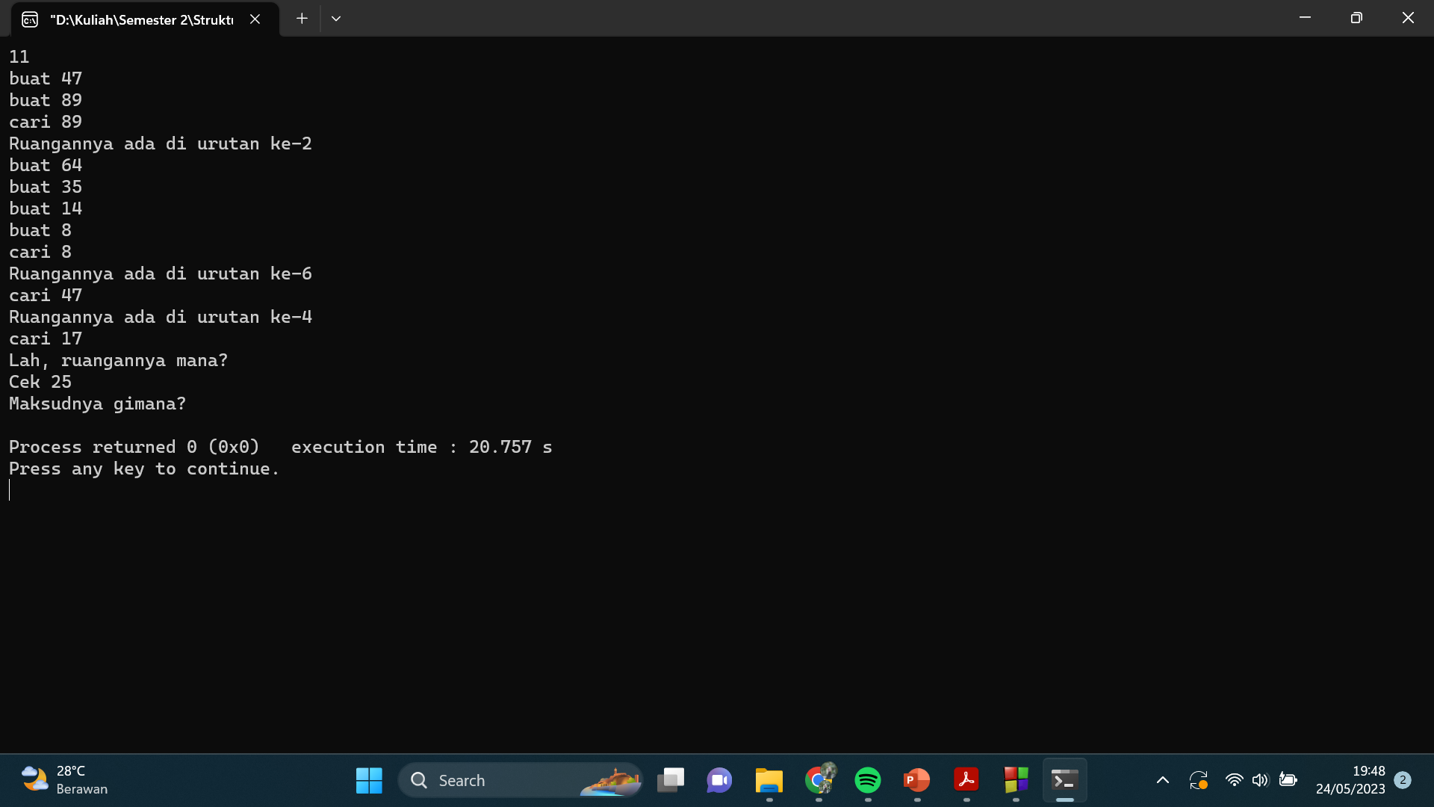
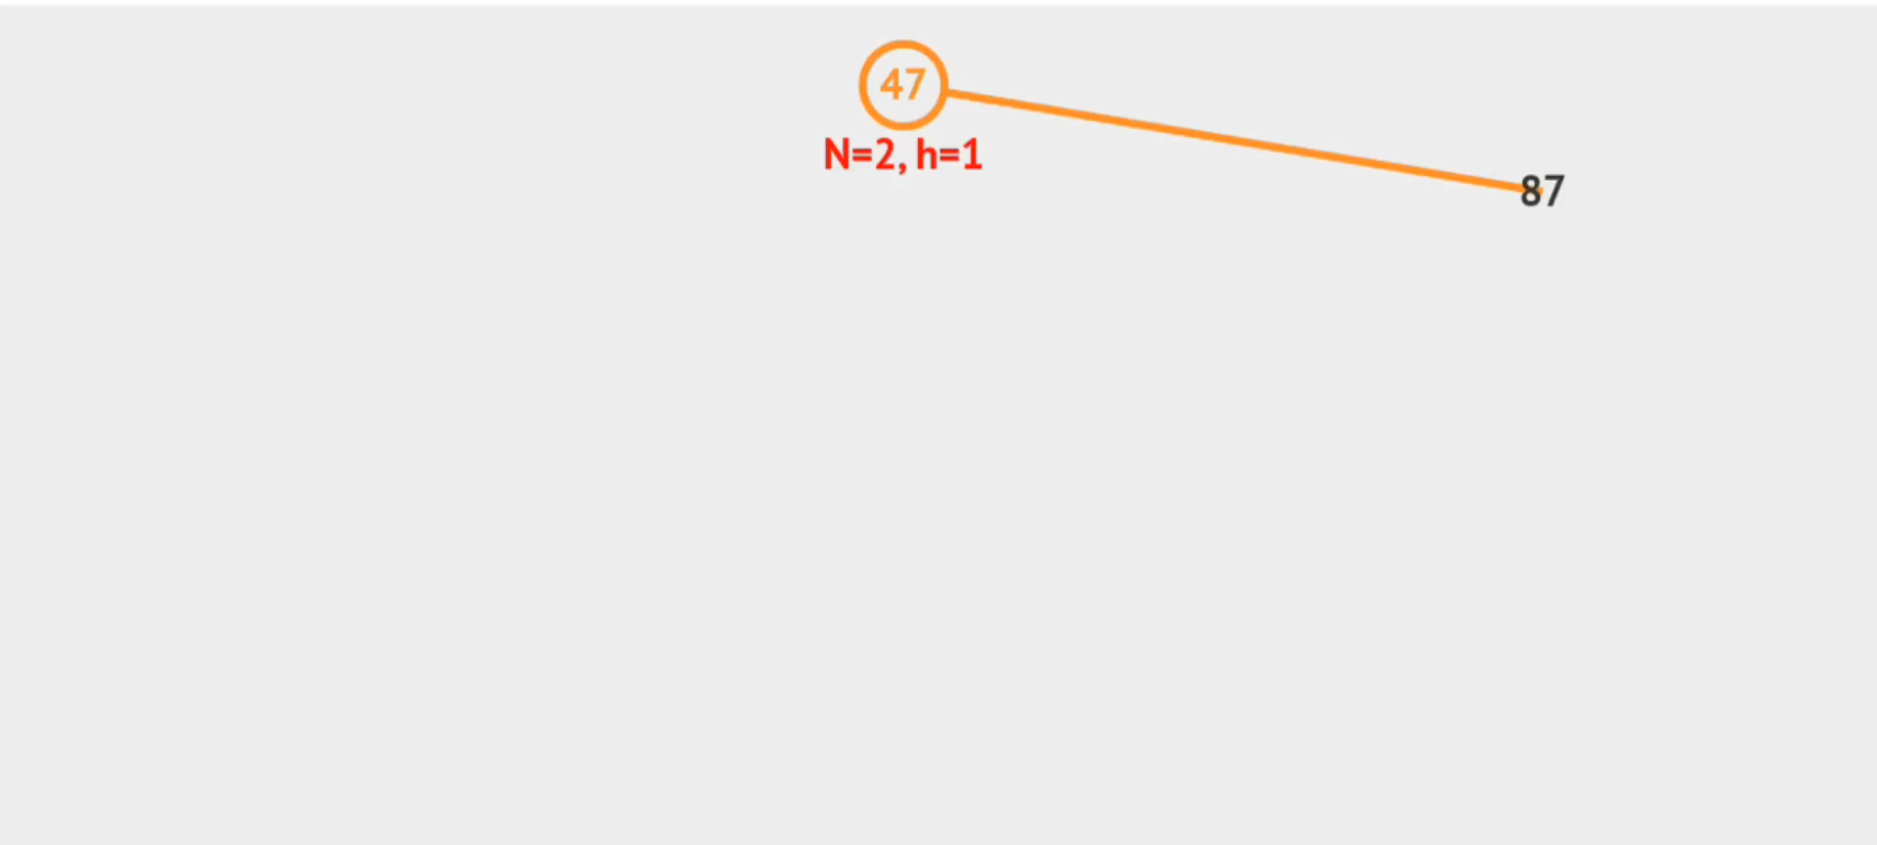

Sample input dan Output
Video di atas adalah ilustrasi avl dari sample inputnya. Jadi berdasarkan kode pada int main, saat diinputkan “cari” maka dia akan melakukan pemanggilan rekursi ke function preorder. Dimana program itu akan melakukan preorder yang dimulai dari root kemudian ke node kanan lalu ke node kiri. Lalu setiap diinputkan angka, maka program itu akan melalukan rotation apabila tree nya tidak balance.

Slide 9
Menyusun Piramida (MPD)
membuat program yang dapat mengecek apakah penambahan sebuah angka ke dalam sebuah AVL tree akan menjaga keseimbangan (balance) dari tree tersebut atau tidak. Dalam permainan Menyusun Piramida, setiap pemain akan memasukkan angka secara bergantian ke dalam piramida berbentuk AVL tree, dan pemain akan mendapatkan poin jika angka yang mereka masukkan dapat menjaga sifat balance dari tree yang sudah terbentuk. Program yang dibuat akan mengambil input berupa jumlah angka pada tree, nilai setiap node pada tree yang sudah terbentuk, dan angka yang akan ditambahkan. Output dari program akan memberikan informasi apakah penambahan angka tersebut akan menjaga keseimbangan tree atau tidak.

Slide 10
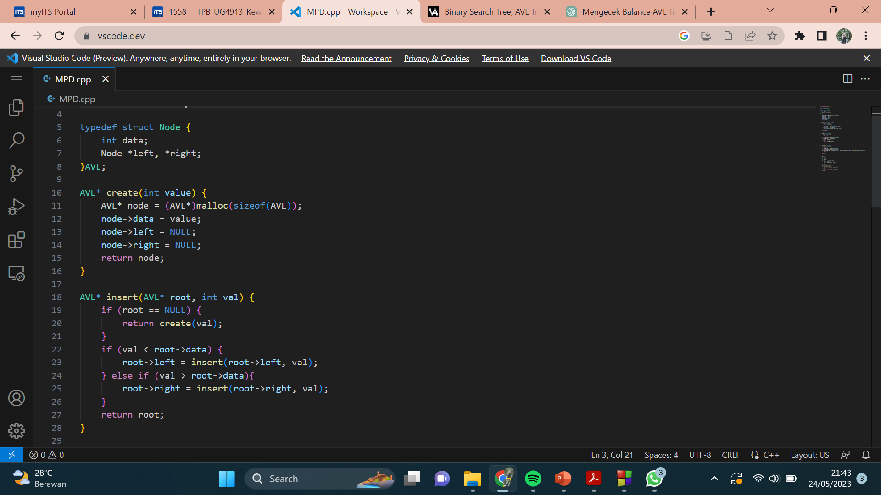
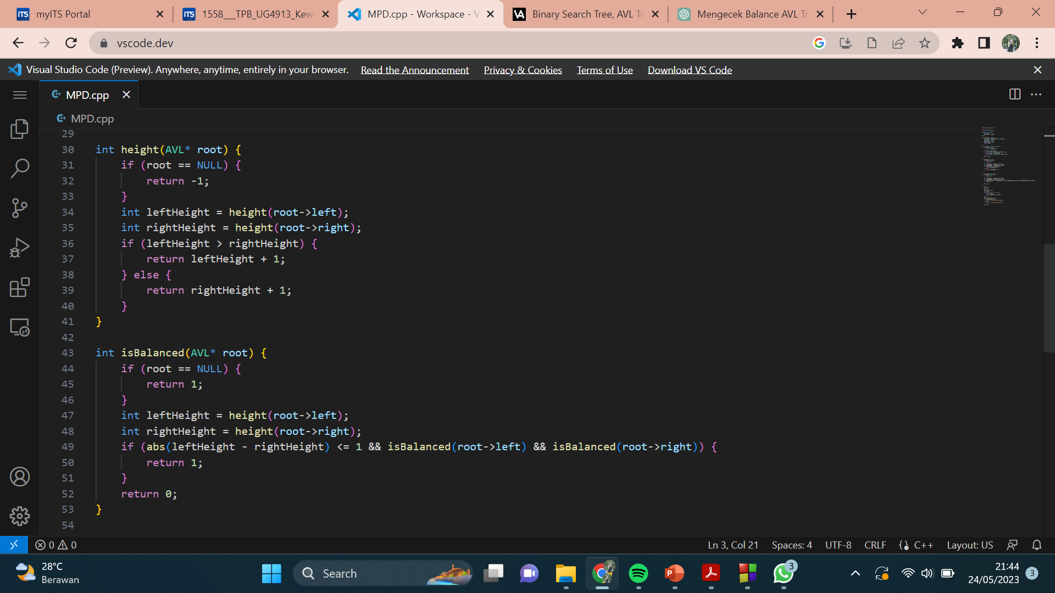
Kode Program
Fungsi create digunakan untuk membuat sebuah node baru dengan nilai yang diberikan sebagai argumen.
Deklarasikan struct untuk merepresentasikan node dalam AVL tree
Fungsi insert digunakan untuk memasukkan sebuah nilai ke dalam AVL tree.
Fungsi height digunakan untuk menghitung tinggi dari sebuah node dalam AVL tree.

Slide 11
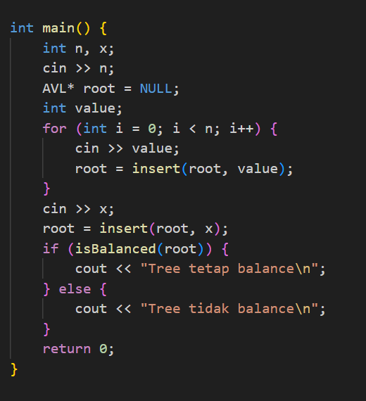

Fungsi ini digunakan untuk memeriksa apakah sebuah AVL tree adalah balance atau tidak.
Input Format
Baris pertama berisi bilangan bulat n, yaitu banyak angka pada tree
Baris kedua berisi n bilangan bulat yang merupakan nilai setiap node pada tree (urutan sudah dipastikan membentuk tree yang balance)
Baris ketiga berisi bilangan bulat x, yaitu angka yang akan diinsert
Ouput Format
“Tree tetap balance”, jika angka yang diberikan (x) dapat menjaga balance dari tree.
“Tree tidak balance”, jika angka yang diberikan (x) dapat membuat tree tidak balance.

Slide 12
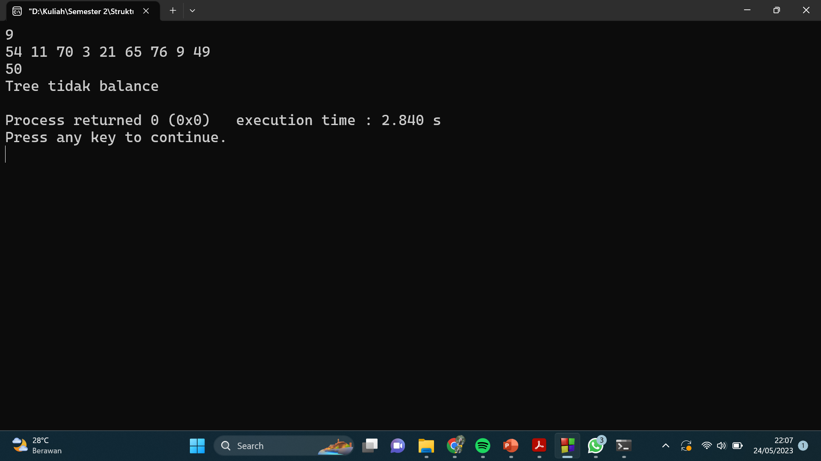
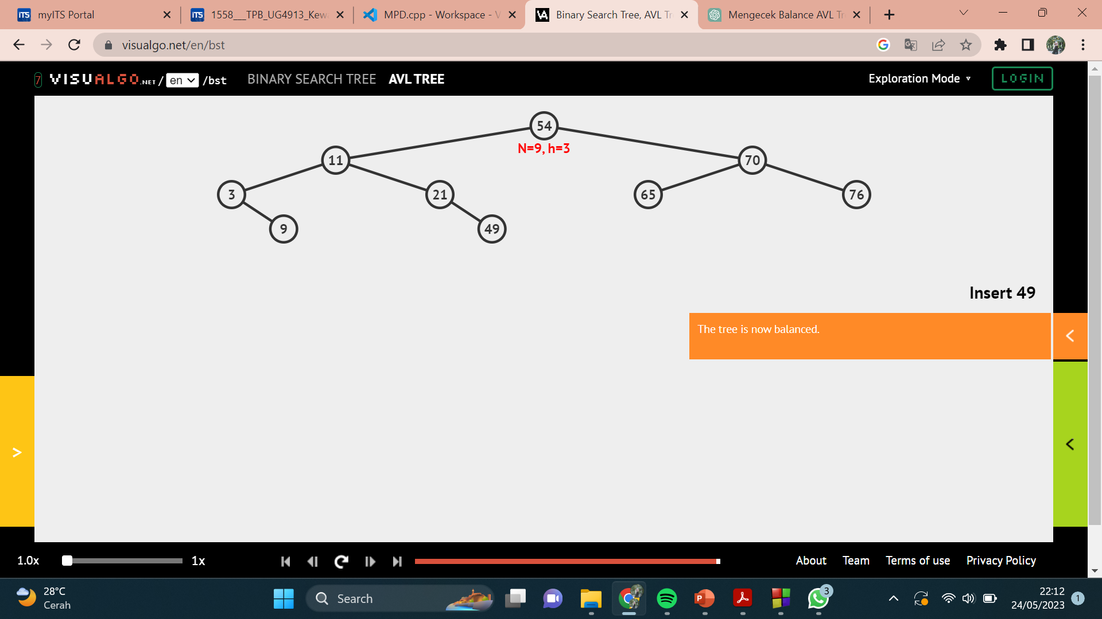
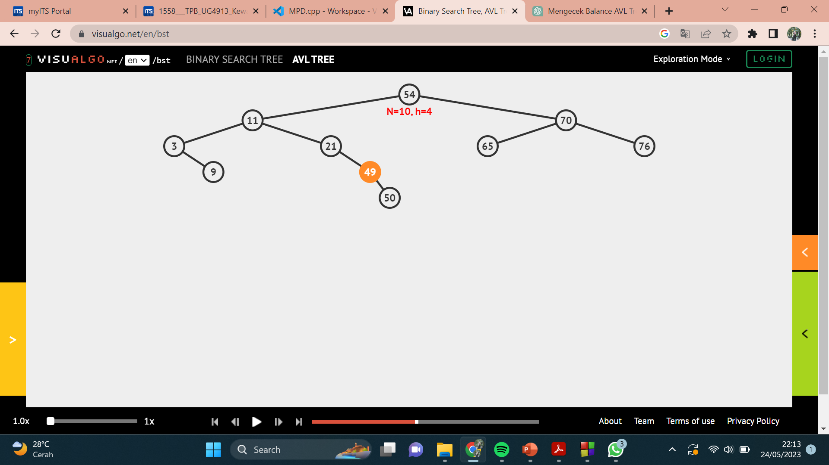
Sample input dan Output
Tree dianggap tidak balance jika pada salah satu subtree (kiri atau kanan) terdapat ketidakseimbangan atau selisih tinggi lebih dari 1. Pada sample input tersebut, dapat dilihat pada gambar tengah (gambar 2) tree nya balance karena selisih tinggi node nya tidak ada yang lebih dari 1. Tapi saat di inputkan 50, tree nya akan tidak balance, hal ini karena nilai 50 akan terletak sebagai anak dari 49, dimana hal ini menyebabkan node 21 memiliki subtree kanan 2 dan subtree kiri nya 0 yang mengakibatkan selisih nya lebih dari 1 sehingga tree nya tidak balance

Slide 13
Praktikum
Modul 4

Slide 14
Pemerintah Buat Jembatan (PBJ)
Pada sebuah desa kepulauan ditunjuk seorang pemerintah baru. Program pertama yang ia akan jalankan adalah menghubungkan semua daerah kepulauan dengan jembatan. Masalahnya, sekarang sudah ada beberapa jembatan dibuat menguhubungkan beberapa desa.Pemerintah itu pun kebingunanuntuk membuat rancangan anggaran, karena ia belum tau ada berapa jembatan yang harus dibuat untuk menghubungkan semua pulau.
Akhirnya memiliki ide untuk menyewa seorang programmer untuk membuat program untuk membantu pemerintah! (Hint: Programmer tersebut dapat melihat rangkaian pulau tersebut seperti sebuah graf, dan diminta untuk mencari banyak edge yang diperlukan untuk menjadikan semua menjadi satu connected graph).

Slide 15
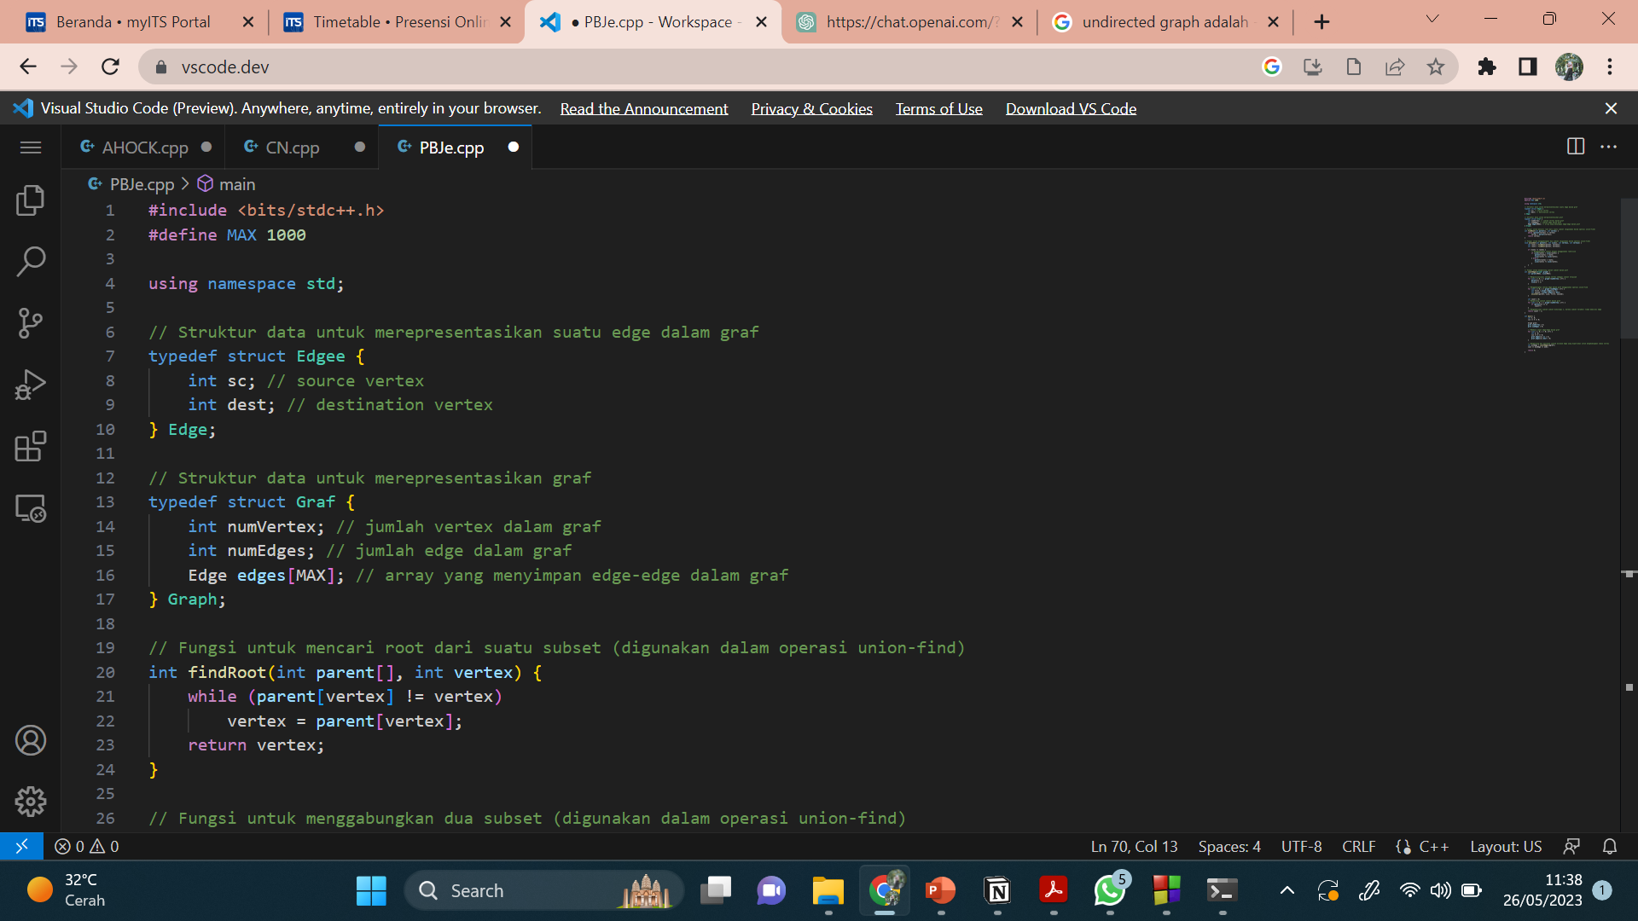

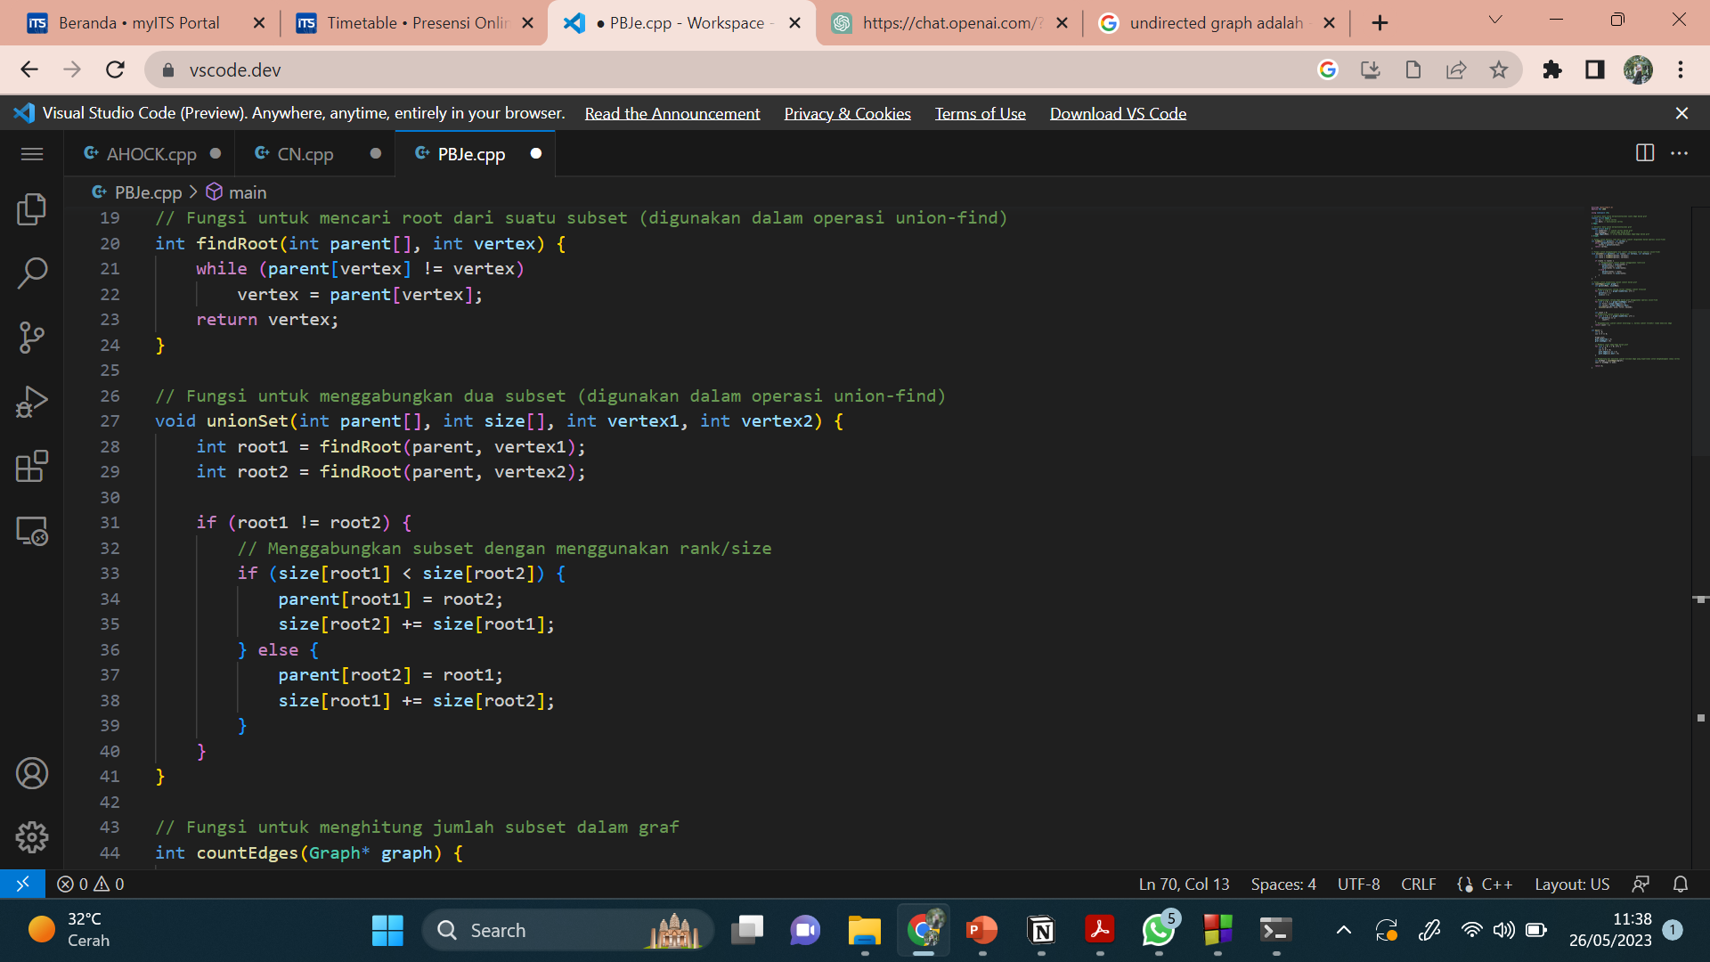

Kode Program

Slide 16
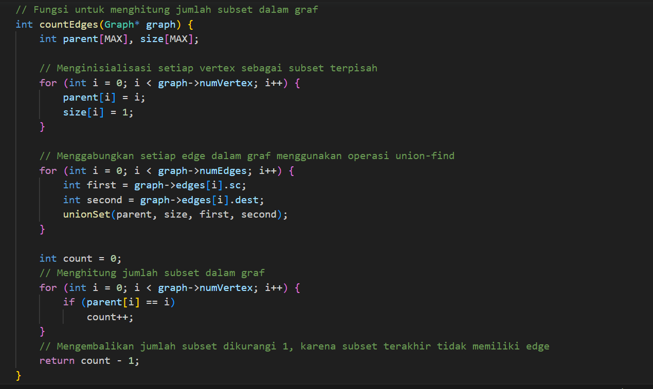

Slide 17
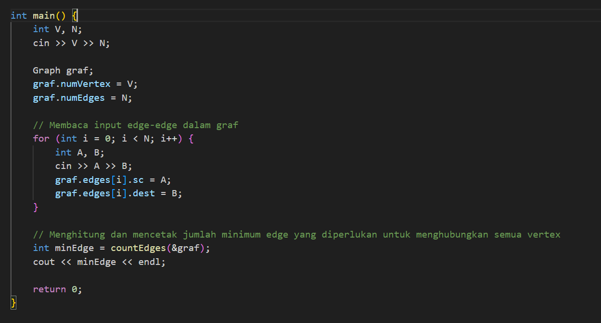
Input Format
Output Format
Baris pertama adalah V dan N yang merupakan jumlah vertex dan jumlah pasangan vertex. Sebanyak N baris adalah A dan B yang merupakan pasangan vertex yang saling terhubung.
Keluarkan berapa banyak edge yang dibutuhkan agar semua vertex dapat terhubung menjadi satu connected graf.

Slide 18
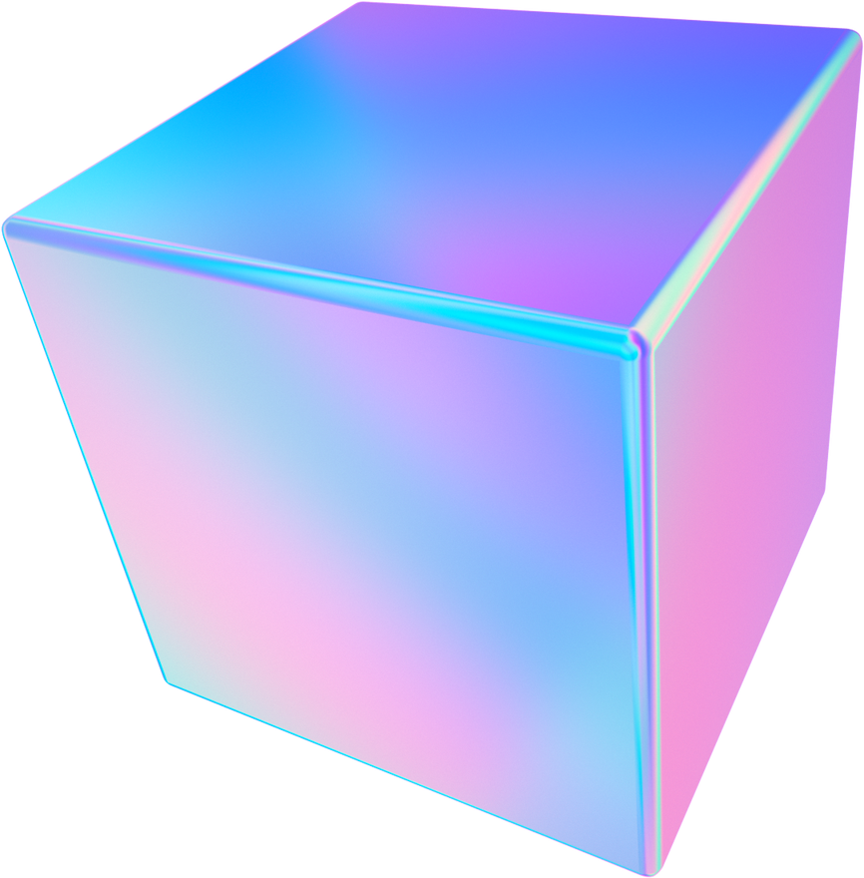
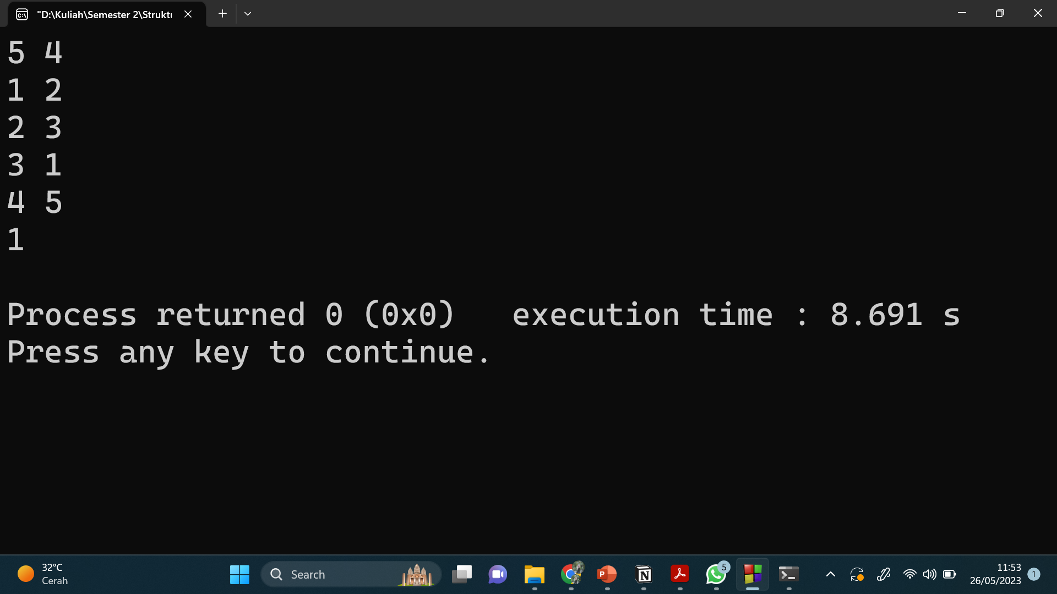
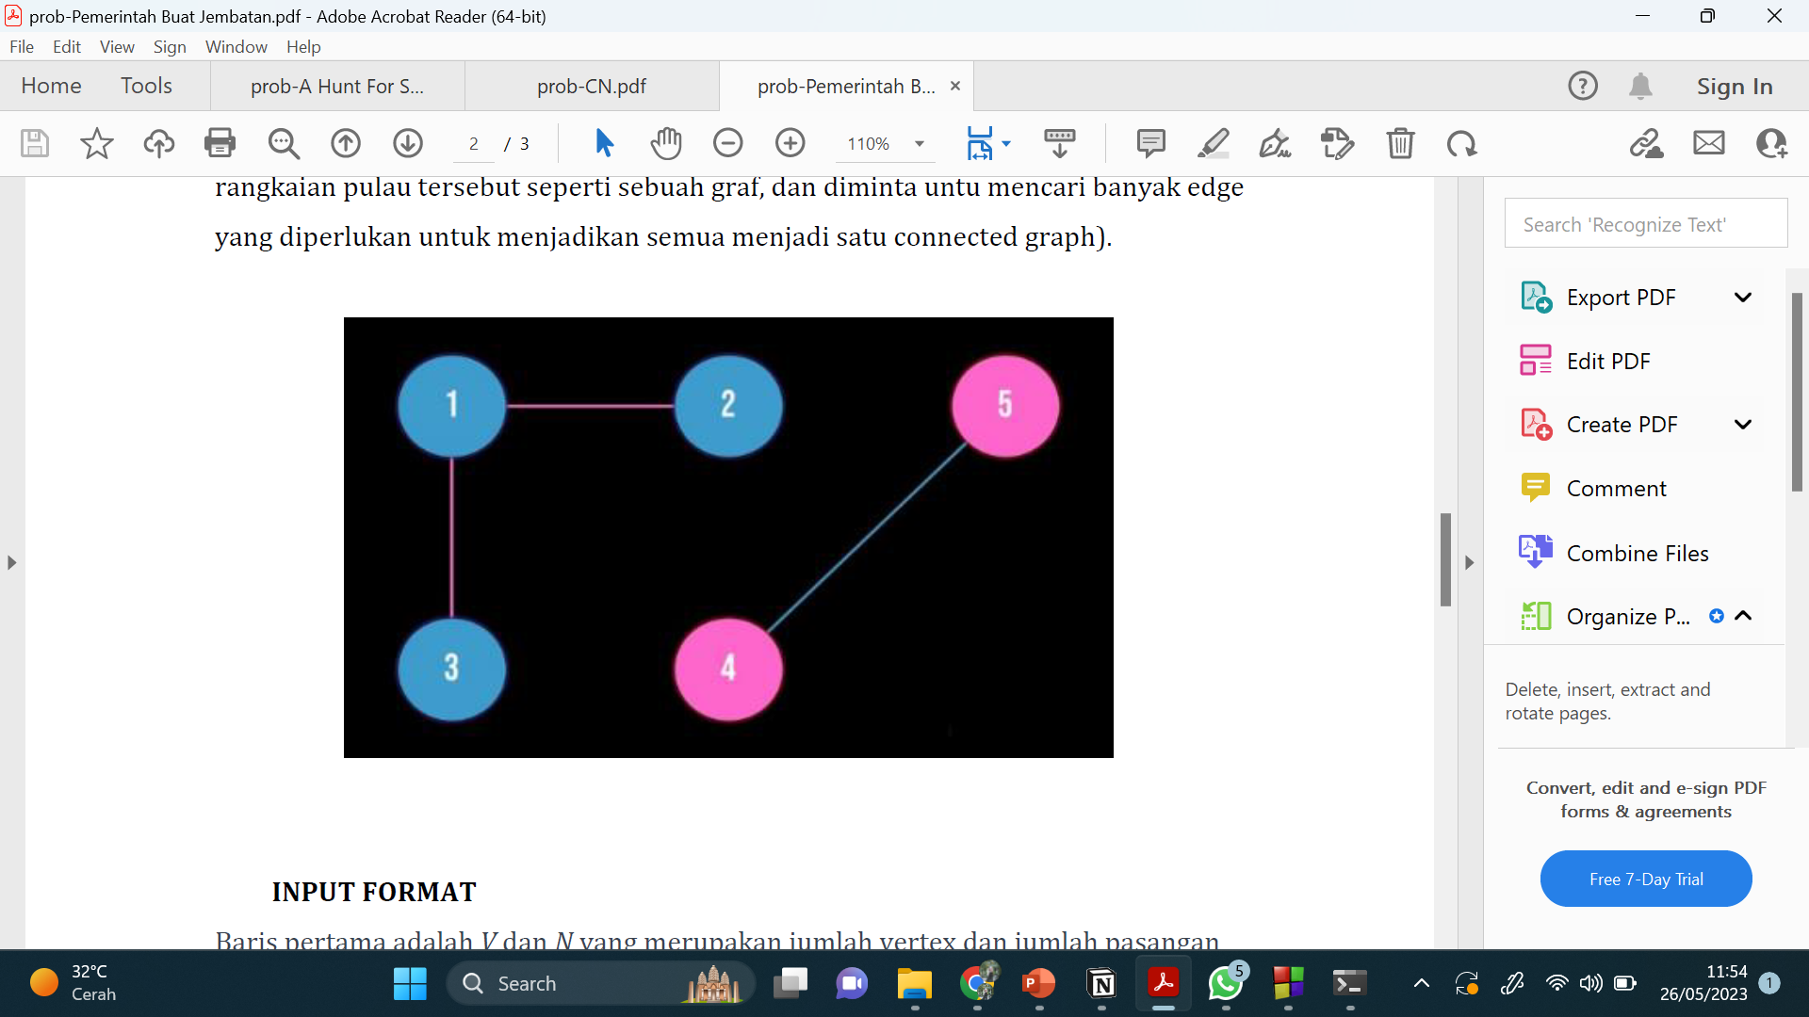

Sample input dan Output
Karena diantara 1, 2 dan 3 tidak ada edge yang menghubungkannya dengan 4 ataupun 5, maka terbentuklah 2 graf dan untuk menghubungkannya membentuk satu connected graph dibutuhkan 1 buah edge yang menjadi penghubung antara 1, 2, 3 dengan 4, 5.

Slide 19
A Hunt For Shocker (AHOCK)
Mencari anggota Shocker yang paling cocok dijadikan target berdasarkan jumlah neighbor yang paling sedikit, dan anggota Shocker yang paling berbahaya berdasarkan jumlah neighbor yang paling banyak. Menggambarkan sebuah graf dengan node-node yang mewakili anggota Shocker, di mana setiap edge antara node-node tersebut mewakili persekutuan antara anggota Shocker yang terhubung.
Dalam graf ini, semakin sedikit neighbor sebuah node, semakin rendah pangkat anggota Shocker tersebut dan semakin cocok dijadikan target. Sebaliknya, semakin banyak neighbor sebuah node, semakin tinggi pangkat anggota Shocker tersebut dan semakin berbahaya.

Slide 20
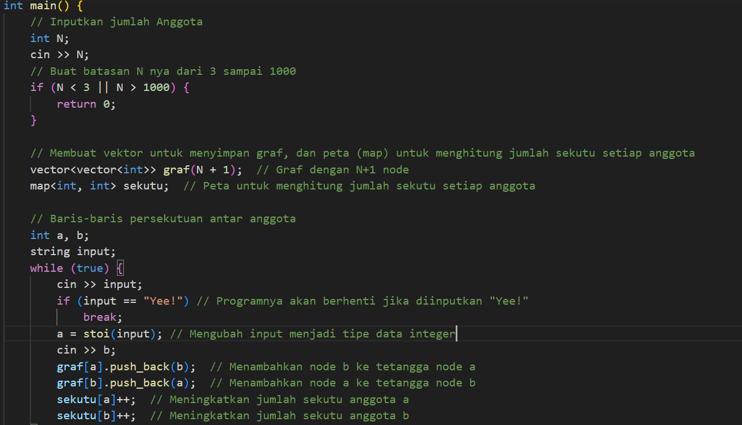
Kode Program

Slide 21
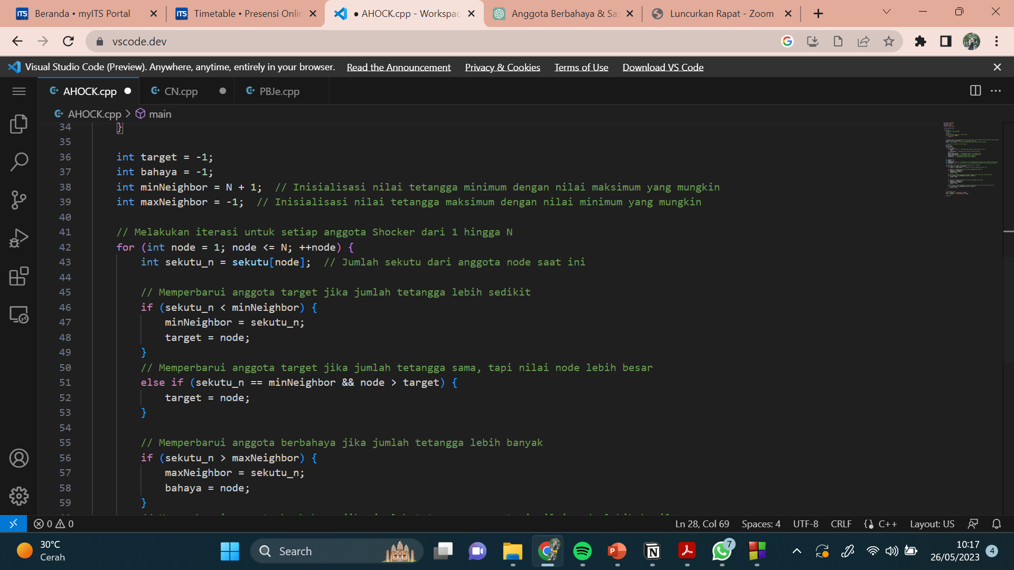
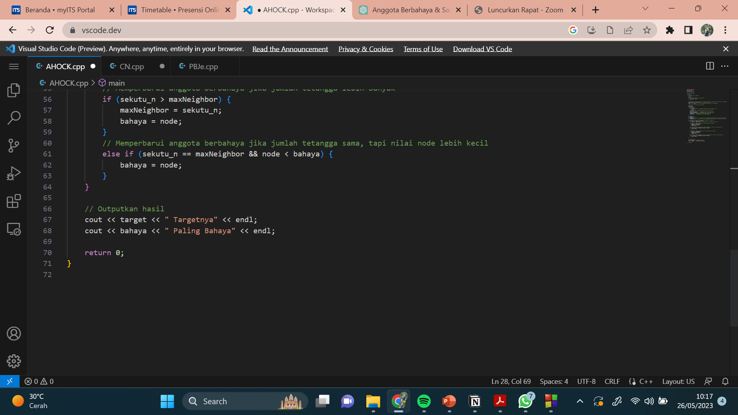
Input Format
Baris pertama adalah integer N, jumlah anggota
Baris-Baris berikutnya adalah persekutuan-persekutuan yang terjadi antar anggota
Input akan berakhir dengan kata “Yee!”
Output Format
Baris pertama, output-kan anggota yang paling cocok dijadikan target
Baris kedua, output-kan anggota yang berbahaya

Slide 22
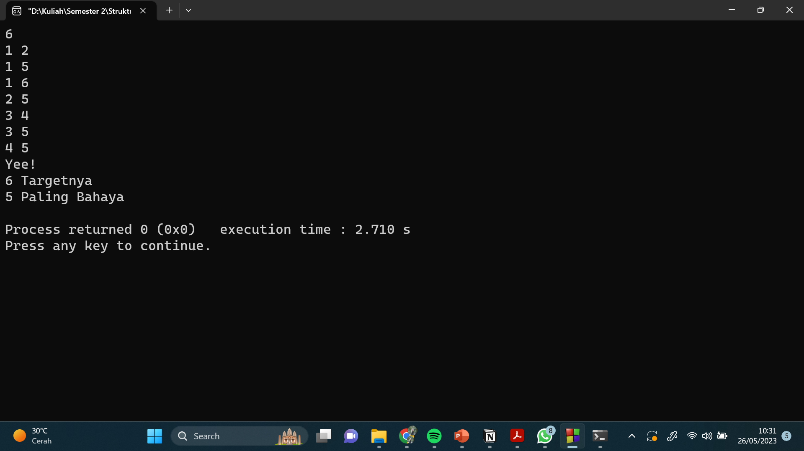
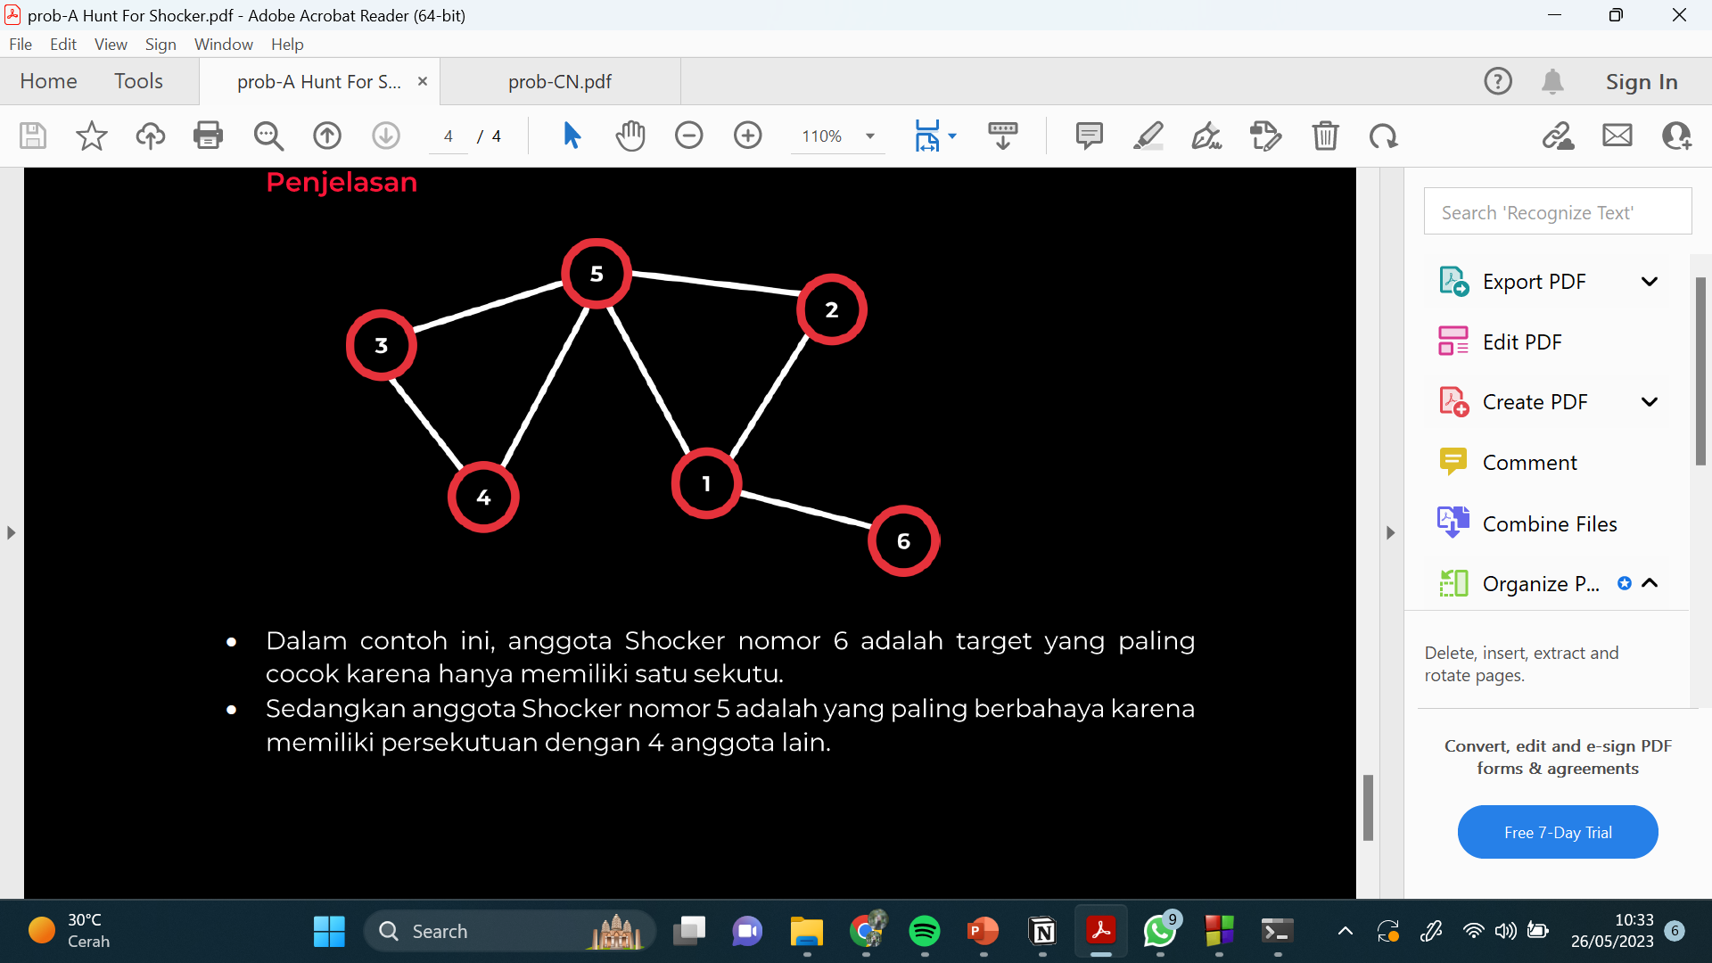
Sample input dan Output

Slide 23
Connected Number (CN)
Bilangan bulat a dan b terhubung jika (a xor b) merupakan kelipatan dari bilangan bulat c. Setiap bilangan yang terhubung akan berada dikelompok yang sama. Diberikan suatu list bilangan bulat dan sebuah bilangan c, tentukan banyak kelompok yang akan terbentuk dari kumpulan bilangan tersebut.
INPUT FORMAT
Baris pertama berisi bilangan bulat n, yaitu banyak bilangan pada list.
Baris kedua berisi n bilangan bulat xi , yaitu bilangan yang ada pada list.
Baris ketiga berisi bilangan bulat c
OUTPUT FORMAT
1 bilangan bulat yang merupakan jumlah kelompok yang akan terbentuk.

Slide 24
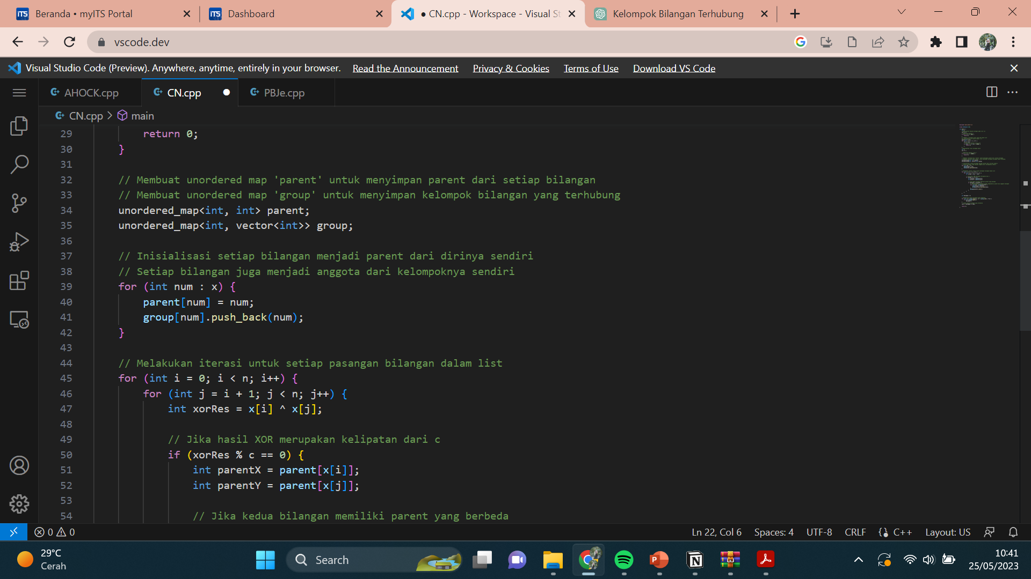
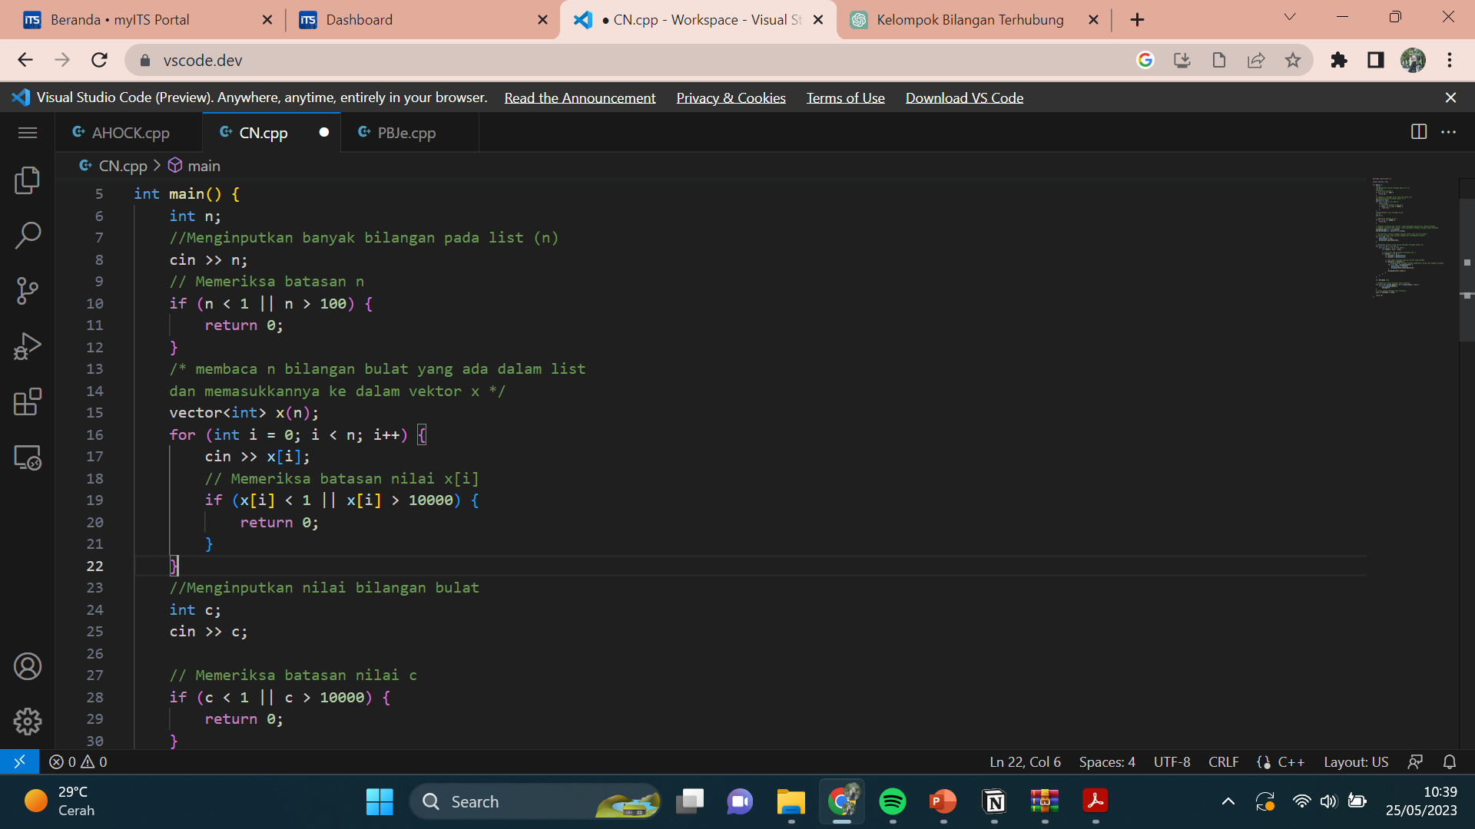
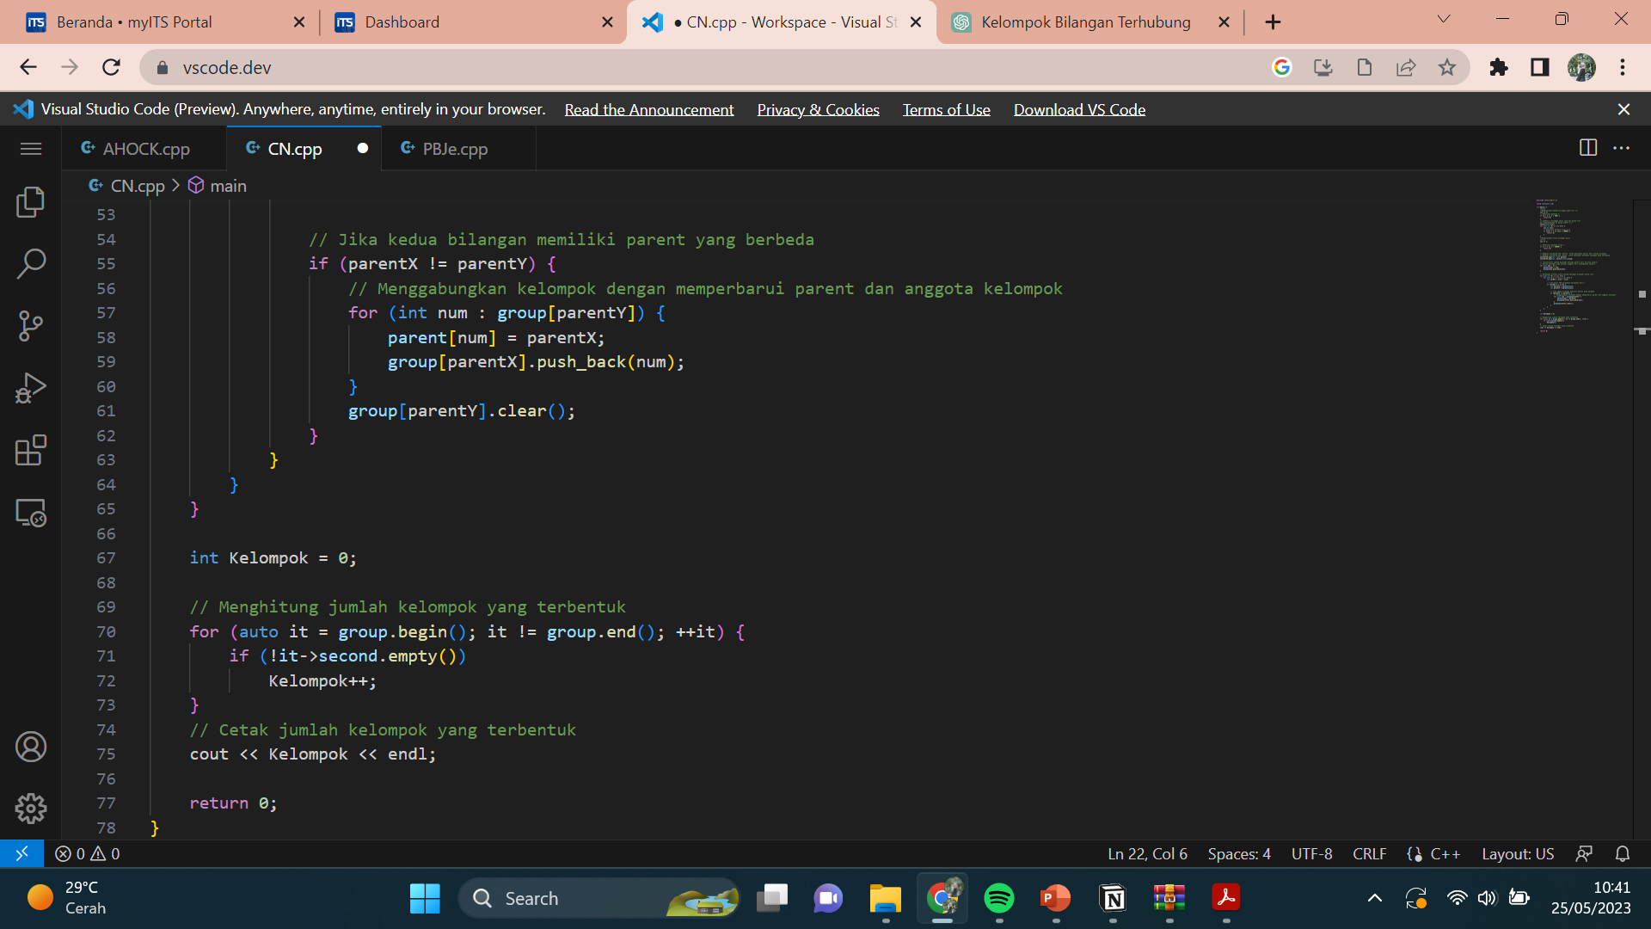
Kode Program

Slide 25
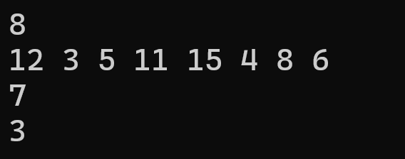
Sample Input dan Output
12
5
3
8
6
11
4
15
Bilangan yang terhubung:
- 12 xor 11 = 7, 7 merupakan kelipatan 7 sehingga ‘42’ dan ‘35’ berada dikelompok yang sama
- 3 xor 4 = 7, 7 merupakan kelipatan 7 sehingga ‘3’ dan ‘4’ berada dikelompok yang sama
- 5 xor 11 = 14, 14 merupakan kelipatan 7 sehingga ‘5’ dan ‘11’ berada dikelompok yang sama
- 15 xor 8 = 7, 7 merupakan kelipatan 7 sehingga ‘15’ dan ‘8’ berada dikelompok yang sama
- 8 xor 6 = 14, 14 merupakan kelipatan 7 sehingga ‘8’ dan ‘6’ berada di kelompok yang sama
Dari daftar bilangan yang terhubung tersebut, maka terdapat 3 kelompok bilangan yang terbentuk, yaitu:
1. Kelompok dengan anggota bilangan 12, 11, 5
2. Kelompok dengan anggota bilangan 3, 4
3. Kelompok dengan anggota bilangan 6, 8, 15

Slide 26


Penjelasan Lanjutan
Untuk menemukan kelompok-kelompok bilangan yang terhubung, hal yang harus dilakukan adalah mencari XOR (eXclusive OR) dari tiap dua nilai. Kemudian, nilai XOR nya akan diperiksa apakah hasilnya merupakan kelipatan dari ‘c’. Jika iya maka kedua nilai itu akan digabungkan kedalam satu kelompok. Pada awalnya, setiap bilangan memiliki dirinya sendiri sebagai orang tua. Contoh perhitungannya:
Ubah dulu nilai desimal tersebut ke dalam biner :
12 binernya 1100
3 binernya 0011
11 binernya 1011
15 binernya 1111
4 binernya 0100
8 binernya 1000
6 binernya 0110
Untuk Kelipatan 7 memiliki nilai biner untuk:
7 binernya 0111
14 binernya 1110
Diatas adalah contoh xor dari 12 dan 11 yang menghasilkan nilai 7. Sehingga 11 dan 12 berada Dalam kelompok yang sama

Slide 27
Thank You
Link Video Demo
https://youtu.be/kOmUuRcXx4Y

